Slide 1



Slide 2






تعيين تلميذ(ة) للإجابة.
توجيهات و شرح التعليمات.
عرض فيديو.
المرور بين الصفوف للمساعدة و تصحيح الإنجازات.
عمل في ثنائيات.
نهاية الشريط، المرور إلى الشريحة الموالية.

Slide 3

تنظيم حصص الأسبوع
اليوم 4 -
اليوم1 -
أنشطة اعتيادية .
قراءة : استثمار النص.
الاستماع والتحدث : الإنتاج.
تمارين كتابية: البنيات اللغوية.
أنشطة اعتيادية.
معجم .
الاستماع والتحدث .
الطلاقة .
اليوم 5 -
اليوم 2 -
أنشطة اعتيادية.
الاستماع والتحدث : إعادة الإنتاج.
قراءة: استخلاص العبرة.
تعبير كتابي.
إملاء 2/2.
أنشطة اعتيادية .
الاستماع والتحدث : عناصر الحكاية .
القراءة استراتيجية المفردات .
خط ونقل .
اليوم 6 -
اليوم 3 -
أنشطة اعتيادية الطلاقة: توليف ودعم.
توليف ودعم.
قراءة إثرائية.
أنشطة اعتيادية .
الاستماع والتحدث : البنية السردية / الوضعية التواصلية .
قراءة: استراتيجية الفهم .
إملاء. ½
Révision
Lecture offerte

Slide 4









هيكلة حصة اليوم
-01افتتاح الحصة
تحدي الطلاقة.
إملاء.
- 02استماع وتحدث
ورشة الاستماع (خصم عنيد): البنية السردية+ الوضعية التواصلية.
- 03قراءة
تنمية الطلاقة ــــ استراتيجية الفهم.
-04إملاء
التدرب على الرسم الإملائي لكلمات تتضمن همزتي الوصل والقطع.

Slide 5

عند نهاية الحصة
على الأقل 80 % من المتعلمين سيكونون قادرين على:
قراءة فقرات بطلاقة في حدود 45 كلمة.
تعرف بنية الحكاية ولعب الأدوار.
تعرف واستعمال إستراتيجية استخراج معلومات صريحة وضمنية في النص.
التدرب على كتابة كلمات تتضمن همزتي الوصل والقطع.

Slide 6


افتتاح الحصة
افتتاح الحصة
الترحيب وتدبير السلوك.
الأنشطة الاعتيادية: تحدي الطلاقة/ إملاء.

Slide 7


مرحبا بكم . سننطلق في حصة اللغة العربية.
اختــتام الحــصة
إملاء
قراءة
استـماع وتحدث
افتتاح الحصة

Slide 8


قبل أن نبدأ حصة اليوم نتذكر شروط الحصول على نجمة التميز.
اختــتام الحــصة
إملاء
قراءة
استـماع وتحدث
افتتاح الحصة
أُنْصِتُ وأَنْتَبِهُ جَيِّداً لِلدَّرْسِ.
دونَ أَن أَقِف، أَرْفَعُ أُصْبُعي لِلْإجابَةِ.

Slide 9


ضعوا اللوحة والكراسة في القمطر.
اختــتام الحــصة
إملاء
قراءة
استـماع وتحدث
افتتاح الحصة

Slide 10


سنبدأ تحدي الطلاقة.
سأسحب أسماء 5 تلاميذ من العلبة لقراءة فقرة بدقة واسترسال.
اختــتام الحــصة
إملاء
قراءة
استـماع وتحدث
افتتاح الحصة

Slide 11
انتبهوا جيدا كيف سأقرأ النصَّ. لاحظوا كيف سأقرأ الحروف الملونة في آخر كل جملة.
اختــتام الحــصة
إملاء
قراءة
استـماع وتحدث
افتتاح الحصة
في يَوْمِ ٱلسِّباق، وَقَفْتُ عَلى خَطِّ ٱلْبِدايَةِ مُتَحَمِّساً. عِنْدَما أُعْطِيَتِ ٱلْإِشارَةُ، رَكَضْتُ بِكُلِّ قُوَّتي نَحْوَ خَطِّ ٱلنِّهايَة . كُنْتُ أَسْمَعُ أَصْدِقائي يُشَجِّعونَني، فَٱزْدادَتْ سُرْعَتي .
فَجْأَةً، وَصَلْتُ إِلى ٱلنِّهايَةِ أَوَّلاً ! وَرَفَعْتُ كَأْسَ ٱلْفَوْزِ وَأَنا أَبْتَسِم. فَهِمْتُ أَنَّ ٱلتَّدْريبَ وَٱلاجْتِهادَ هُما سِرُّ ٱلنَّجاح.

Slide 12

أمامكم دقيقة واحدة ؛ اقرؤوا الفقرة قراءة صامتة.
اختــتام الحــصة
إملاء
قراءة
استـماع وتحدث
افتتاح الحصة
في يَوْمِ ٱلسِّباق، وَقَفْتُ عَلى خَطِّ ٱلْبِدايَةِ مُتَحَمِّساً. عِنْدَما أُعْطِيَتِ ٱلْإِشارَةُ، رَكَضْتُ بِكُلِّ قُوَّتي نَحْوَ خَطِّ ٱلنِّهايَة . كُنْتُ أَسْمَعُ أَصْدِقائي يُشَجِّعونَني، فَٱزْدادَتْ سُرْعَتي .
فَجْأَةً، وَصَلْتُ إِلى ٱلنِّهايَةِ أَوَّلاً! وَرَفَعْتُ كَأْسَ ٱلْفَوْزِ وَأَنا أَبْتَسِم. فَهِمْتُ أَنَّ ٱلتَّدْريبَ وَٱلاجْتِهادَ هُما سِرُّ ٱلنَّجاح.

Slide 13
يقرأ التلميذ الأول. ويسجل الأستاذ على سجل الطلاقة.
اختــتام الحــصة
إملاء
قراءة
استـماع وتحدث
افتتاح الحصة
في يَوْمِ ٱلسِّباق، وَقَفْتُ عَلى خَطِّ ٱلْبِدايَةِ مُتَحَمِّساً. عِنْدَما أُعْطِيَتِ ٱلْإِشارَةُ، رَكَضْتُ بِكُلِّ قُوَّتي نَحْوَ خَطِّ ٱلنِّهايَة . كُنْتُ أَسْمَعُ أَصْدِقائي يُشَجِّعونَني، فَٱزْدادَتْ سُرْعَتي .
فَجْأَةً، وَصَلْتُ إِلى ٱلنِّهايَةِ أَوَّلاً! وَرَفَعْتُ كَأْسَ ٱلْفَوْزِ وَأَنا أَبْتَسِم. فَهِمْتُ أَنَّ ٱلتَّدْريبَ وَٱلاجْتِهادَ هُما سِرُّ ٱلنَّجاح.

Slide 14

خذوا ألواحكم سأملي عليكم كلمات.
اختــتام الحــصة
إملاء
قراءة
استـماع وتحدث
افتتاح الحصة

Slide 15
سأقرأ الكلمات. من يقرأ ؟
اختــتام الحــصة
إملاء
قراءة
استـماع وتحدث
افتتاح الحصة
أَبْتَسِمُ
يَوْمُ ٱلسِّباقِ

Slide 16
انظروا إلى الكلمتين جيدا.
اختــتام الحــصة
إملاء
قراءة
استـماع وتحدث
افتتاح الحصة
يَوْمُ ٱلسِّباقِ

Slide 17
اكتبوا؛ ينطق الأستاذ الكلمتين.
اختــتام الحــصة
إملاء
قراءة
استـماع وتحدث
افتتاح الحصة

Slide 18
ارفعوا الألواح ـــ صححوا.
اختــتام الحــصة
إملاء
قراءة
استـماع وتحدث
افتتاح الحصة
يَوْمُ ٱلسِّباقِ

Slide 19
انظروا إلى الكلمة جيدا.
اختــتام الحــصة
إملاء
قراءة
استـماع وتحدث
افتتاح الحصة
أَبْتَسِمُ

Slide 20
اكتبوا؛ ينطق الأستاذ الكلمة.
اختــتام الحــصة
إملاء
قراءة
استـماع وتحدث
افتتاح الحصة

Slide 21
ارفعوا الألواح ــــ صححوا.
اختــتام الحــصة
إملاء
قراءة
استـماع وتحدث
افتتاح الحصة
أَبْتَسِمُ

Slide 22

استماع وتحدث
استماع وتحدث
ورشة الاستماع (خصم عنيد) البنية السردية+ الوضعية التواصلية

Slide 23
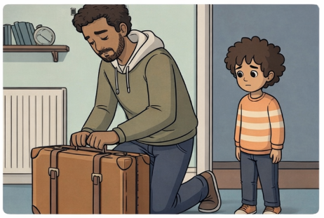
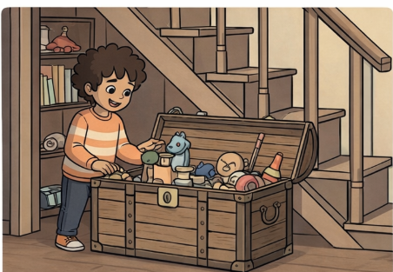
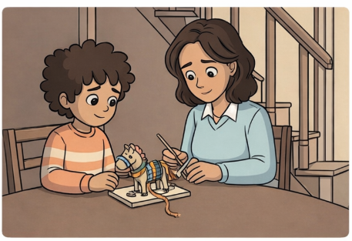
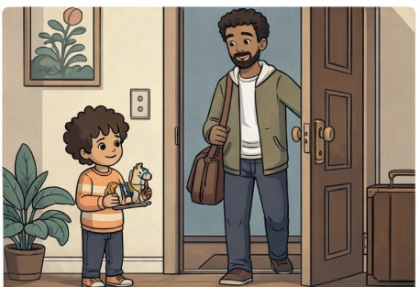
سنعيد الاستماع لحكاية "خصم عنيد" وسأطرح عليكم أسئلة حول الأحداث. انتبهوا.
اختــتام الحــصة
إملاء
قراءة
استـماع وتحدث
افتتاح الحصة

Slide 24


عرض شريط الحكاية.
اختــتام الحــصة
إملاء
قراءة
استـماع وتحدث
افتتاح الحصة

Slide 25
ماذا حدث في البداية؟ في البداية، كان يوسف يجلس كل مساء مع أبيه ليسمع القصص والمغامرات، لكن الأب يستعد للسفر. رددوا
اختــتام الحــصة
إملاء
قراءة
استـماع وتحدث
افتتاح الحصة

Slide 26
شعر يوسف بالحزن بسبب سفر أبيه. وذات يوم، وجد الابن صندوقاً تحت الدرج مليئاً بالألعاب.
رددوا.
اختــتام الحــصة
إملاء
قراءة
استـماع وتحدث
افتتاح الحصة

Slide 27
ماذا فعلت الأم؟
اختــتام الحــصة
إملاء
قراءة
استـماع وتحدث
افتتاح الحصة

Slide 28
جلست الأم مع يوسف وأخذت تعلّمه صنع لعبة الأحصنة بالخيوط والأخشاب.- رددوا.
اختــتام الحــصة
إملاء
قراءة
استـماع وتحدث
افتتاح الحصة

Slide 29
ماذا حَدَثَ بَعْدَ ذَلِكَ؟ ماذا فَعَلَ ٱلْأَبُ؟
اختــتام الحــصة
إملاء
قراءة
استـماع وتحدث
افتتاح الحصة

Slide 30
دخل الأب المنزل وجد مجسَّماً جديداً صنعه يوسف من خيوط وأخشاب. – رددوا.
اختــتام الحــصة
إملاء
قراءة
استـماع وتحدث
افتتاح الحصة

Slide 31
ماذا حدث في النهاية؟ فخر الأب بابنه وقال له سيكون لديك خصم عنيد. - رددوا.
اختــتام الحــصة
إملاء
قراءة
استـماع وتحدث
افتتاح الحصة

Slide 32
الآن، من يسرد أحداث الحكاية من البداية إلى النهاية؟
اختــتام الحــصة
إملاء
قراءة
استـماع وتحدث
افتتاح الحصة

Slide 33
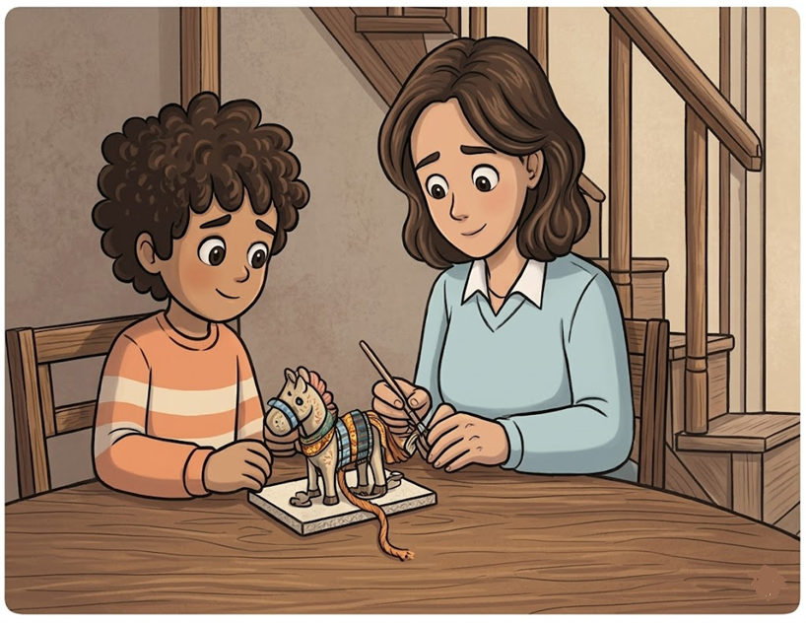
والآن استمعوا للحوار الذي دار بين يوسف ووالدته.
اختــتام الحــصة
إملاء
قراءة
استـماع وتحدث
افتتاح الحصة

Slide 34
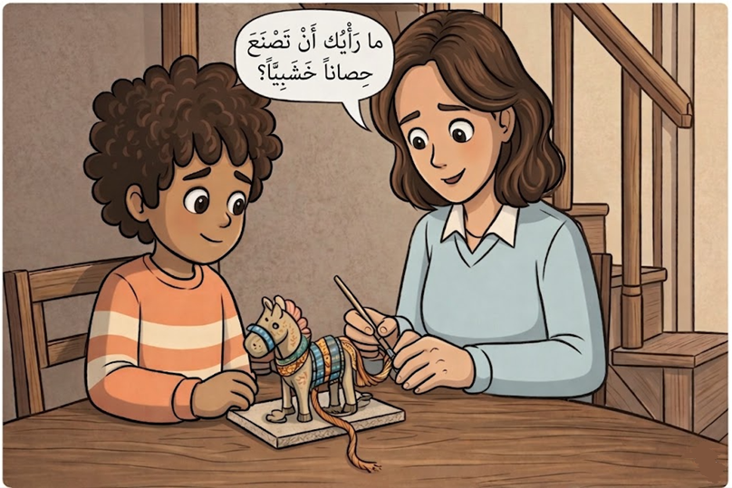
سألت الأم يوسف قائلة: ما رأيك أن تصنع حصانا خشبيا؟ – رددوا.
اختــتام الحــصة
إملاء
قــــــــــــــــراءة
استـماع وتحدث
افتتاح الحصة

Slide 35
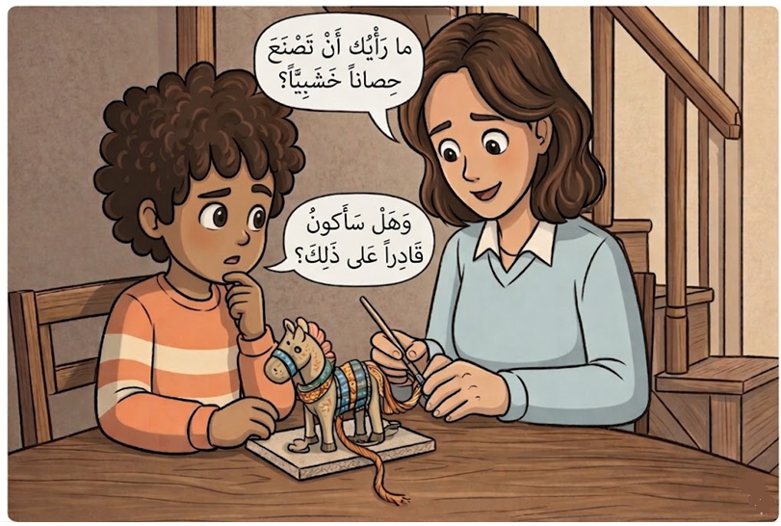
أجاب يوسف: وهل سأكون قادرا على ذلك؟- رددوا
اختــتام الحــصة
إملاء
قــــــــــــــــراءة
استـماع وتحدث
افتتاح الحصة

Slide 36
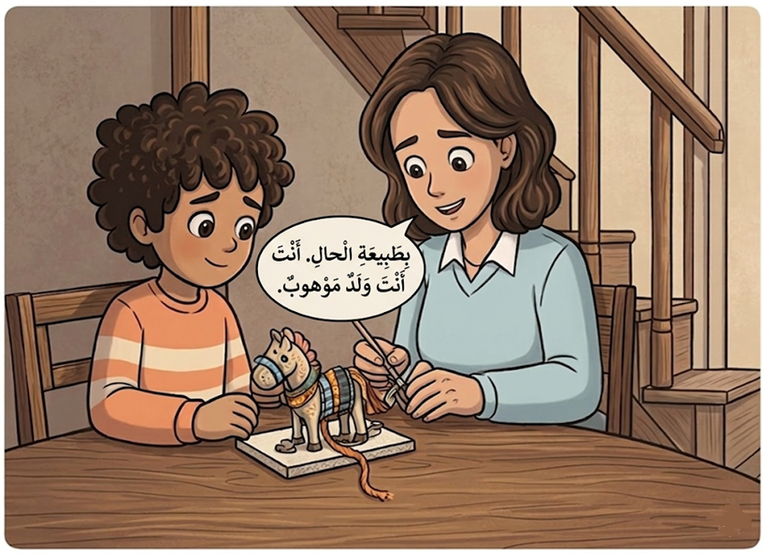
طمأنته الأم: بطبيعة الحال. أنت ولد موهوب. رددوا
اختــتام الحــصة
إملاء
قــــــــــــــــراءة
استـماع وتحدث
افتتاح الحصة

Slide 37
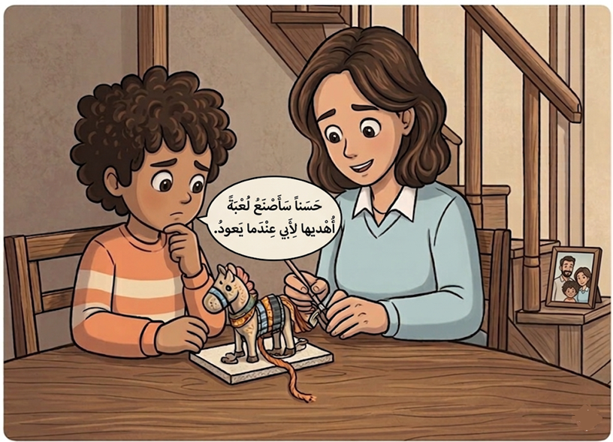
تحمس يوسف وعبر عن موهبته قائلا: حسنا سأصنع لعبة أهديها لأبي عندما يعود. رددوا
اختــتام الحــصة
إملاء
قــــــــــــــــراءة
استـماع وتحدث
افتتاح الحصة

Slide 38
نعيد الاستماع ــــ تابعوا.
اختــتام الحــصة
إملاء
قــــــــــــــــراءة
استـماع وتحدث
افتتاح الحصة

Slide 39
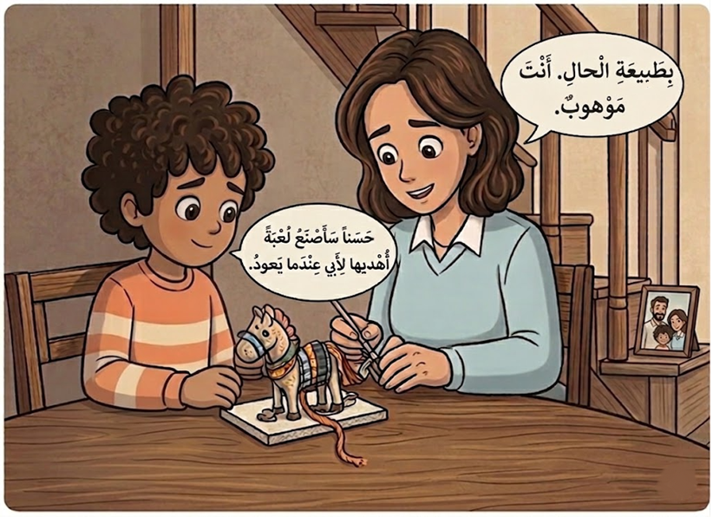
لنتذكر الحوار. كيف عبر يوسف عن موهبته؟
اختــتام الحــصة
إملاء
قــــــــــــــــراءة
استـماع وتحدث
افتتاح الحصة

Slide 40
قراءة
قراءة
تنمية الطلاقة ـــــ إستراتيجية الفهم.

Slide 41
نمر الآن للتدرب على قراءة نص «خصم عنيد».
اختــتام الحــصة
إملاء
قراءة
استـماع وتحدث
افتتاح الحصة

Slide 42
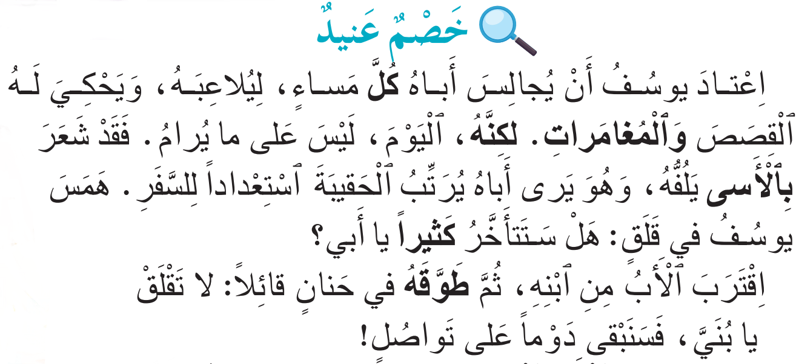
تابعوا معي، سأقرأ المقطع الأول.
اختــتام الحــصة
إملاء
قراءة
استـماع وتحدث
افتتاح الحصة

Slide 43
من يقرأ؟ خذوا كراساتكم، تابعوا مع زميلكم.
اختــتام الحــصة
إملاء
قراءة
استـماع وتحدث
افتتاح الحصة

Slide 44
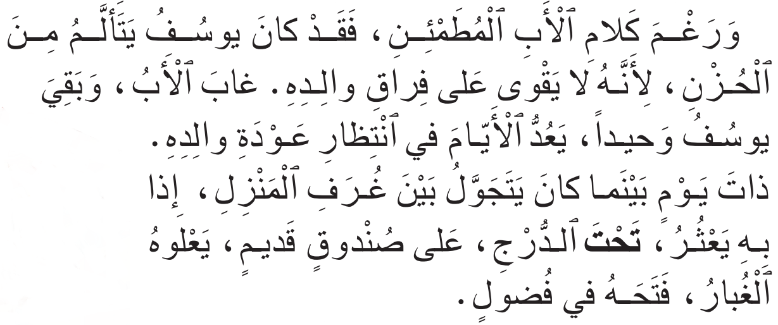
تابعوا معي، سأقرأ المقطع الثاني.
اختــتام الحــصة
إملاء
قراءة
استـماع وتحدث
افتتاح الحصة

Slide 45
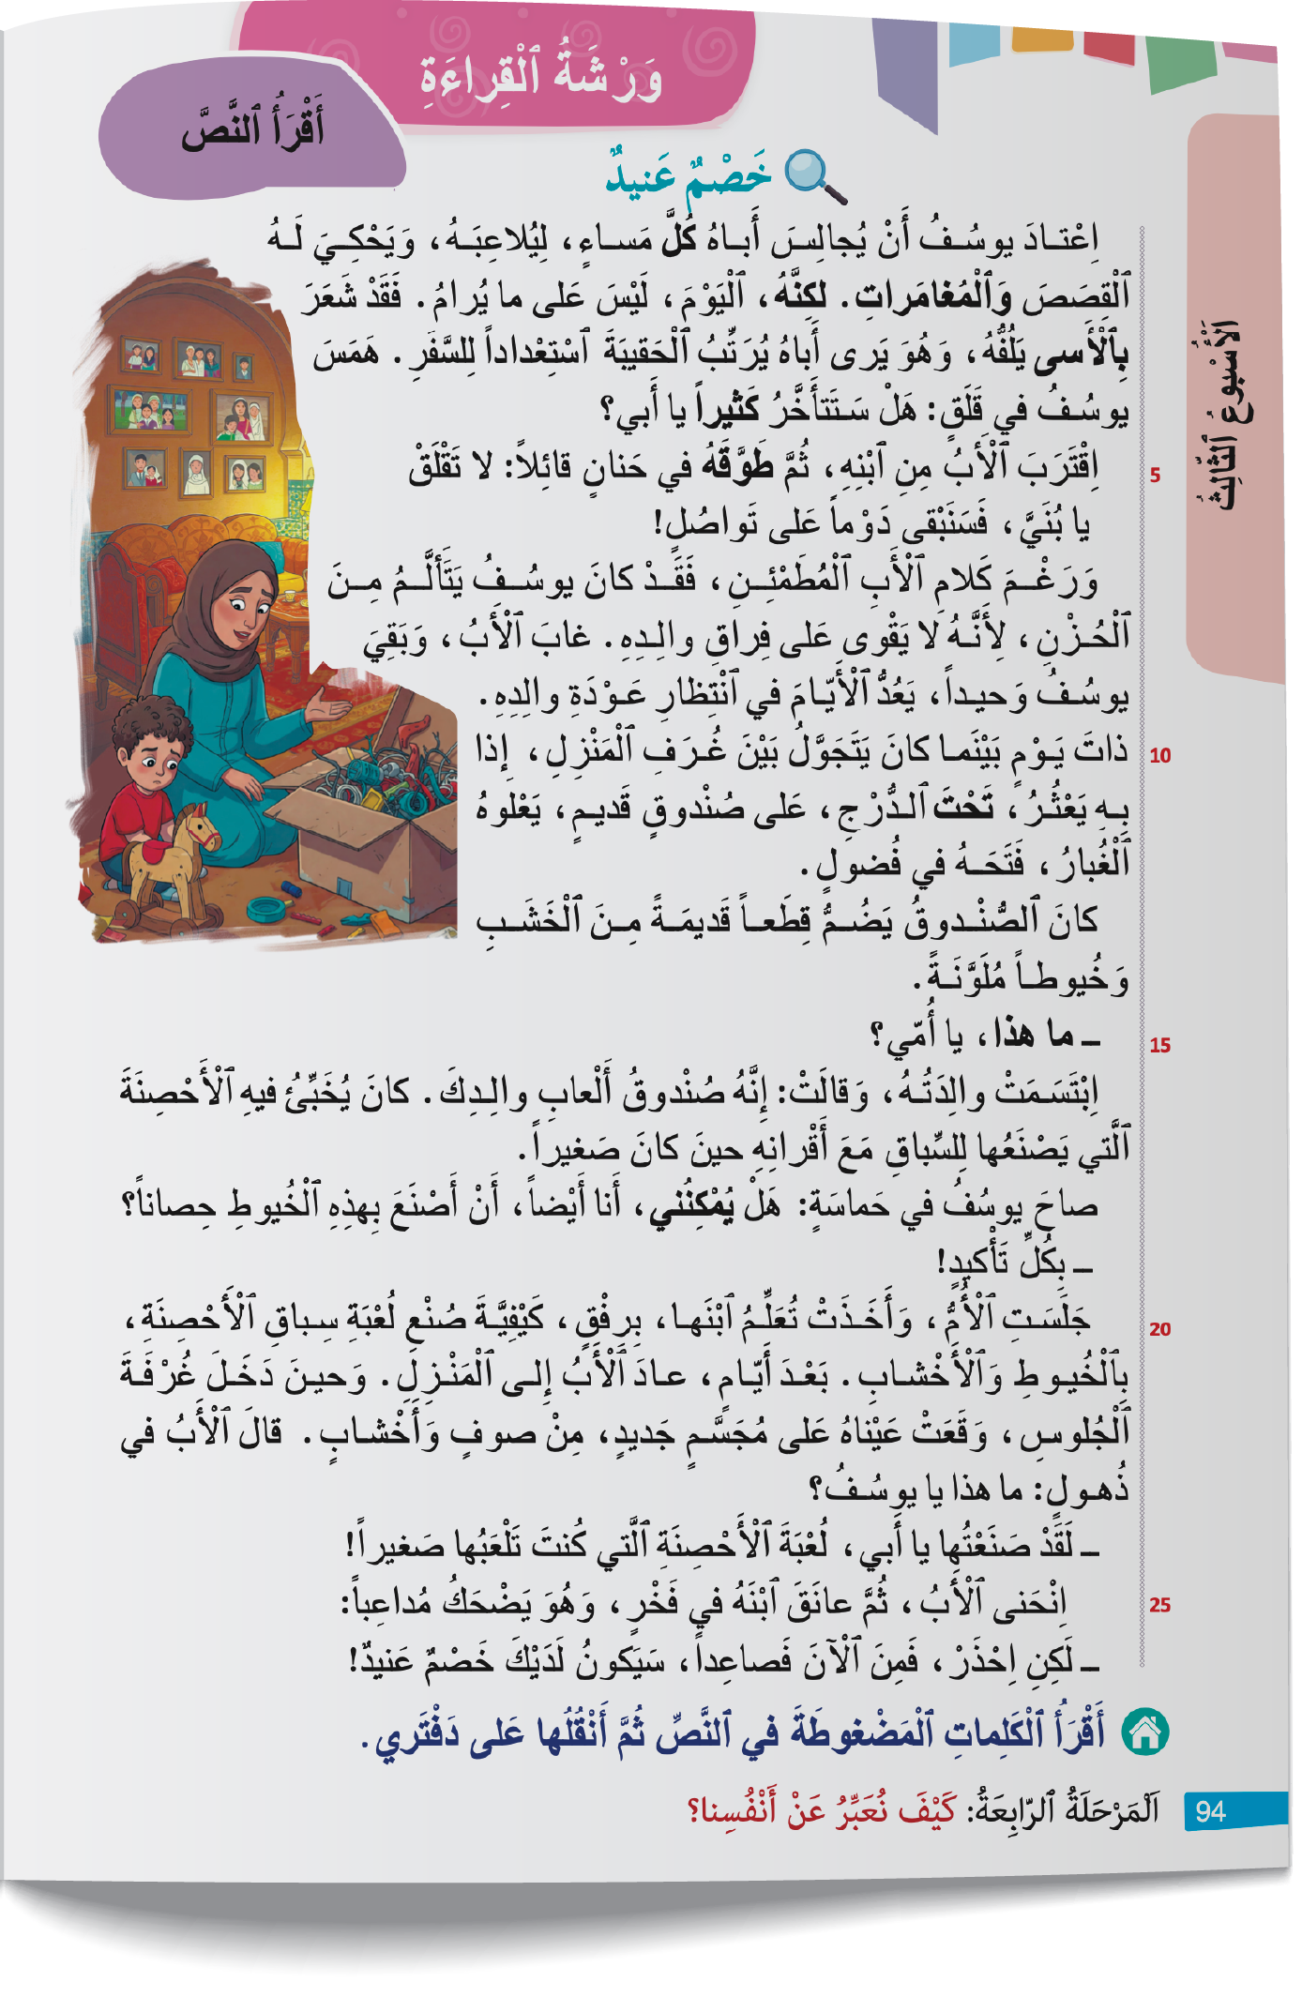
من يقرأ؟ على كراساتكم، تابعوا مع زميلكم.
اختــتام الحــصة
إملاء
قراءة
استـماع وتحدث
افتتاح الحصة

Slide 46
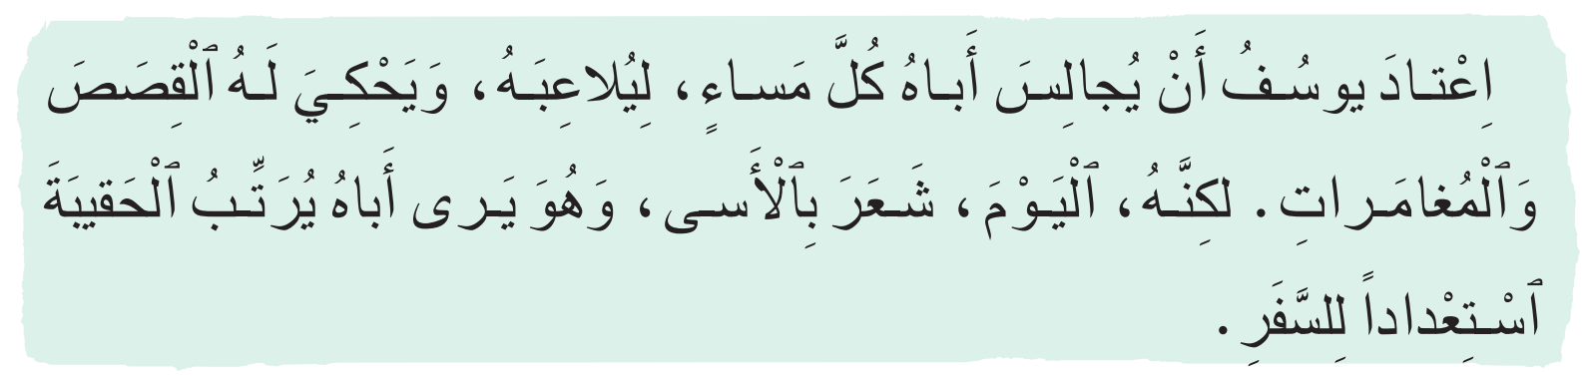
ستتدربون الآن على الإجابة عن أسئلة الفهم. من يقرأ الفقرة؟
اختــتام الحــصة
إملاء
قراءة
استـماع وتحدث
افتتاح الحصة

Slide 47
من يقرأ السؤال؟ عودوا للفقرة وابحثوا عن الجواب.
اختــتام الحــصة
إملاء
قراءة
استـماع وتحدث
افتتاح الحصة
لِماذا كانَ يوسُفُ حَزيناً؟
......................................................

Slide 48
أقرأ في النصِّ : شعر بالأسى بمعنى شعر بالحزن، أصوغ جوابي.
اختــتام الحــصة
إملاء
قراءة
استـماع وتحدث
افتتاح الحصة
لِماذا كانَ يوسُفُ حَزيناً؟
......................................................

Slide 49
من يصوغ الجواب؟ انقلوا الجواب على كراساتكم.
اختــتام الحــصة
إملاء
قراءة
استـماع وتحدث
افتتاح الحصة
لِماذا كانَ يوسُفُ حَزيناً؟
كانَ يوسُفُ حَزيناً لِأَنَّهُ رَأَى والِدَهُ يُرَتِّبُ حَقيبَةَ ٱلسَّفَرِ.

Slide 50

إملاء
إملاء
التدرب على الرسم الإملائي لكلمات تتضمن همزتي الوصل والقطع.

Slide 51
أقرأ – رددوا ورائي -من يقرأ؟
اختــتام الحــصة
إملاء
قراءة
استـماع وتحدث
افتتاح الحصة
اِبْنٌ
عانَقَ ٱبْنَهُ
أُمٌّ
صَنَعَتْ أُمٌّ

Slide 52
سأقرأ الكلمة وحدها وفي جملة. هكذا أقرأ اِبْنٌ – عانق ٱبْنَهُ رددوا
اختــتام الحــصة
إملاء
قراءة
استـماع وتحدث
افتتاح الحصة
اِبْنٌ
اِبْنٌ
ٱبْنَهُ
عانَقَ ٱبْنَهُ
أُمٌّ
أُمٌّ
أُمٌّ
صَنَعَتْ أُمٌّ

Slide 53
لاحظوا معي : نطقت الهمزة في الكلمة وحدها ولم أنطقها في الجملة، تكتب الهمزة إذن هكذا. من يقرأ؟
اختــتام الحــصة
إملاء
قراءة
استـماع وتحدث
افتتاح الحصة
اِبْنٌ
اِبْنٌ
ٱبْنَهُ
عانَقَ ٱبْنَهُ

Slide 54
لاحظوا معي : نطقت الهمزة في الكلمة وحدها ونطقتها في جملة. إذن أكتب الهمزة هكذا- من يقرأ؟
اختــتام الحــصة
إملاء
قراءة
استـماع وتحدث
افتتاح الحصة
أُمٌّ
أُمٌّ
أُمٌّ
صَنَعَتْ أُمٌّ

Slide 55
خذوا ألواحكم. اكتبوا "...بْتَسَمَ" حاولوا نطقها في جملة. هل تسمعون الهمزةدائما؟
اختــتام الحــصة
إملاء
قراءة
استـماع وتحدث
افتتاح الحصة

Slide 56
ارفعوا الألواح. صححوا.
اختــتام الحــصة
إملاء
قراءة
استـماع وتحدث
افتتاح الحصة
اِبْتَسَمَ

Slide 57
خذوا ألواحكم. اكتبوا "...حِبُّ"
اختــتام الحــصة
إملاء
قراءة
استـماع وتحدث
افتتاح الحصة

Slide 58
ارفعوا الألواح. صححوا. من يقرأ الكلمة؟
اختــتام الحــصة
إملاء
قراءة
استـماع وتحدث
افتتاح الحصة
أُحِبُّ

Slide 59
خذوا ألواحكم. اكتبوا "...حْذَرْ"
اختــتام الحــصة
إملاء
قراءة
استـماع وتحدث
افتتاح الحصة

Slide 60
ارفعوا الألواح. صححوا. من يقرأ الكلمة؟ هل نطقت الهمزة؟ كيف ستكتب؟
اختــتام الحــصة
إملاء
قراءة
استـماع وتحدث
افتتاح الحصة
اِحْذَرْ

Slide 61
خذوا ألواحكم. اكتبوا "...خَذَ"
اختــتام الحــصة
إملاء
قراءة
استـماع وتحدث
افتتاح الحصة

Slide 62
ارفعوا الألواح. صححوا. من يقرأ الكلمة؟ هل نطقت الهمزة؟
اختــتام الحــصة
إملاء
قراءة
استـماع وتحدث
افتتاح الحصة
أَخَذَ

Slide 63
اختتام الحصة
اختتام الحصة
ماذا تعلمتم اليوم؟
واجباتكم المنزلية.

Slide 64


Slide 65

بناء على إنجازات المتعلمين خلال الممارسة المستقلة
ما تقديرك لنسبة التحكم في هدف الدرس؟
تسجل النسبة على صفحة اليوم من مذكرة الأستاذ.

